Slide 1
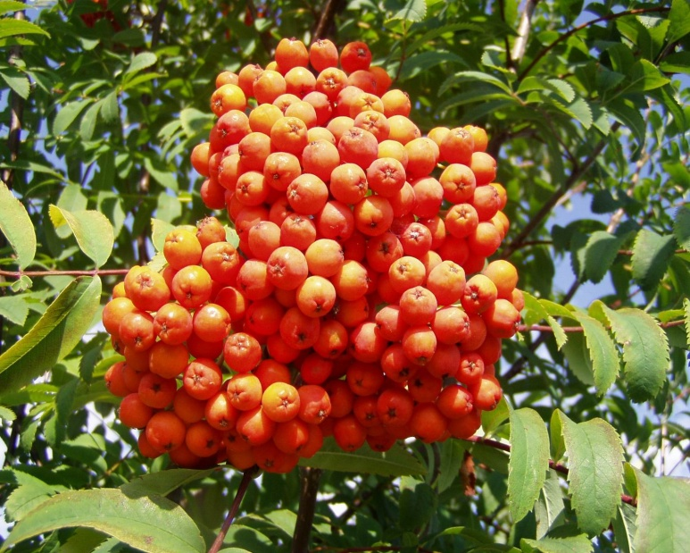
Г о р о б и н а
Робота учениці 7 класу
спеціалізованої школи № 273
Домніцької Насті

Slide 2
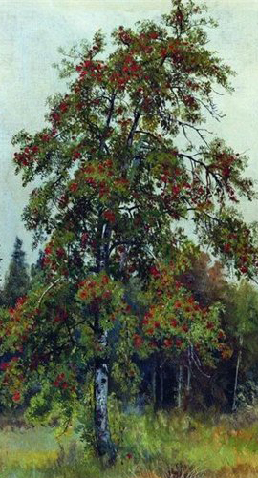
Горобина – рослина класу Дводольні, родини Розових. Це дерево до 20 м висотою, стовбур прямий, 30-40 см в діаметрі. У нашій місцевості поширені: - горобина звичайна або червона; - горобина чорноплідна або аронія.
Горобина

Slide 3
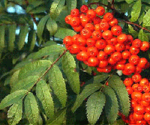
Горобина звичайна
Листки горобини червоної довжиною до 20 см, почергові, непарноперисті, складаються із 7—15 ланцетних загострених листкових пластинок, цілокраїх у нижній частині та пильчастих у верхній частині. Зверху зелені, матові, знизу більш блідіші, опушені.

Slide 4
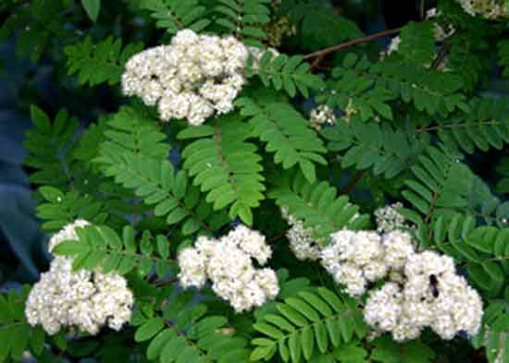
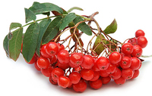
Горобина звичайна
Квітки горобини численні, зібрані у складні щиткоподібні суцвіття, які розміщені на кінцях вкорочених пагонів. При цвітінні виділяється неприємний запах, причиною якого є газ триметиламін. Цвіте у травні-червні. Плід - шароподібне оранжево- червоне яблуко з дрібним, округлим по краю насінням.

Slide 5
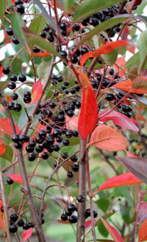
Горобина чорноплідна
Чорноплідна горобина — кущ заввишки 1,0-2,5 м. Листки чергові, черешкові, еліптичні або обернено-яйцеподібні, пилчасті з країв. Зверху вони темно-зелені, а знизу - світліші.
Цвіте чорноплідна горобина у травні-червні.

Slide 6
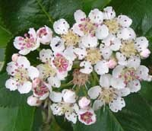
Горобина чорноплідна
Квітки двостатеві, правильні, п'ятипелюсткові, рожеві чи білі, зібрані у щиткоподібні суцвіття.
Плід - яблуко. Він соковитий, але незвичного чорного кольору, з сивою паволокою. Достигає у серпні-вересні.

Slide 7
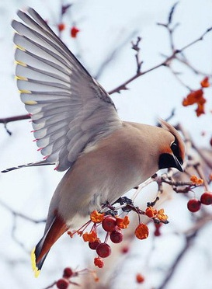
Значення горобини
Збір урожаю горобини необхідно починати після перших заморозків, тоді вони втрачають гіркоту і стають більш солодкими. Їх зривають або зрізують повністю всім суцвіттям, а вже потім обривають плоди.
Плоди горобини червоної є безцінними для живлення птахів узимку.

Slide 8
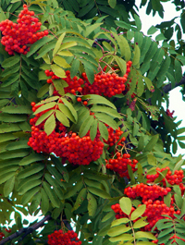
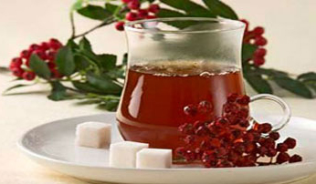
Значення горобини
Із плодів горобини виготовляють зефір, мармелад, варення, інші кондитерські вироби, а також оцет, квас, вино… Горобину висаджують для озеленення територій. За народною прикметою коли на рослинах багато плодів - до дощової осені.

Slide 9
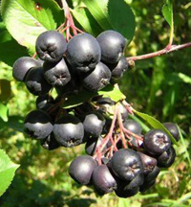
Значення горобини
Для лікарських потреб використовують плоди чорноплідної горобини, які збирають у період повної стиглості. Плоди можна застосовувати у свіжому і сушеному вигляді. Вони є джерелом сполук, що мають високу вітамінну активність.

Slide 10
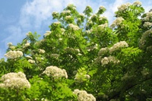
Значення горобини
Горобина – відмінний медонос, бджоли збирають з неї багато нектару і пилку. 1 га угідь із щільними заростями горобини дає 30-40 кг червонуватого ароматного меду.

Slide 11
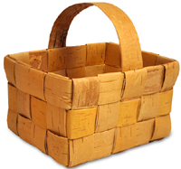
Значення горобини
Міцна деревина йде на токарні вироби, меблі, музичні інструменти та інші поробки.
Тонкі стовбурці цінуються як ручки та рукоятки різноманітних сільськогосподарських і побутових інструментів.

